Slide 1
Čezmejni javni potniški promet na goriškem
Matej Gabrovec

Slide 2
Vsebina
Pretekle študije
Statistični podatki
Anketiranje potnikov
Spremembe poteka linij – 1. faza
Spremembe poteka linij – 2 faza

Slide 3
Pretekle študije
Načrt trajnostne mobilnosti na širšem mestnem območju Nove Gorice (2006)
(Frekvenca 20 min., primestna povezava v Miren, enotna vozovnica Gorica – Nova Gorica
Predlog povezave MPP med Novo Gorico in Gorico (italijanska študija, ??)
Poudarek na organizaciji prestopnih točk

Slide 4
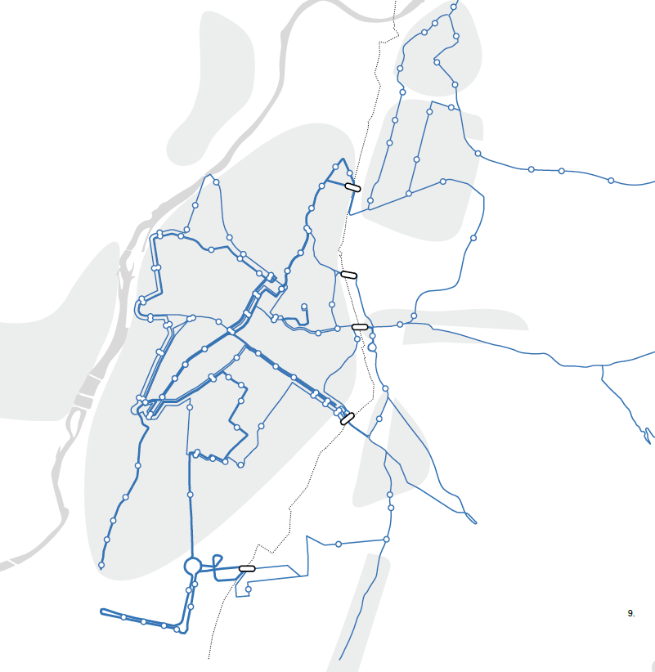
Slabosti predvidenih prestopnih točk (v predhodni študiji)
Preveč deviacij na obstoječih linijah
Za čezmejno potovanje je vedno potrebno prestopanje

Slide 5
Anketiranje potnikov na mednarodni liniji
Predlogi potnikov:
Večja frekvenca, ves dan
Vsakodnevno obratovanje
Predprodaja vozovnic (čas!?)
Qlandia
Šempeter
Prevladujoč namen prostočasne aktivnosti

Slide 6
Število potencialnih potnikov
Rožna Dolina: PDLP 2012 = 9343
JPP: letno 18.453
Delež JPP < 1 %
Ključna boljša ponudba, predvsem večja frekvenca

Slide 7
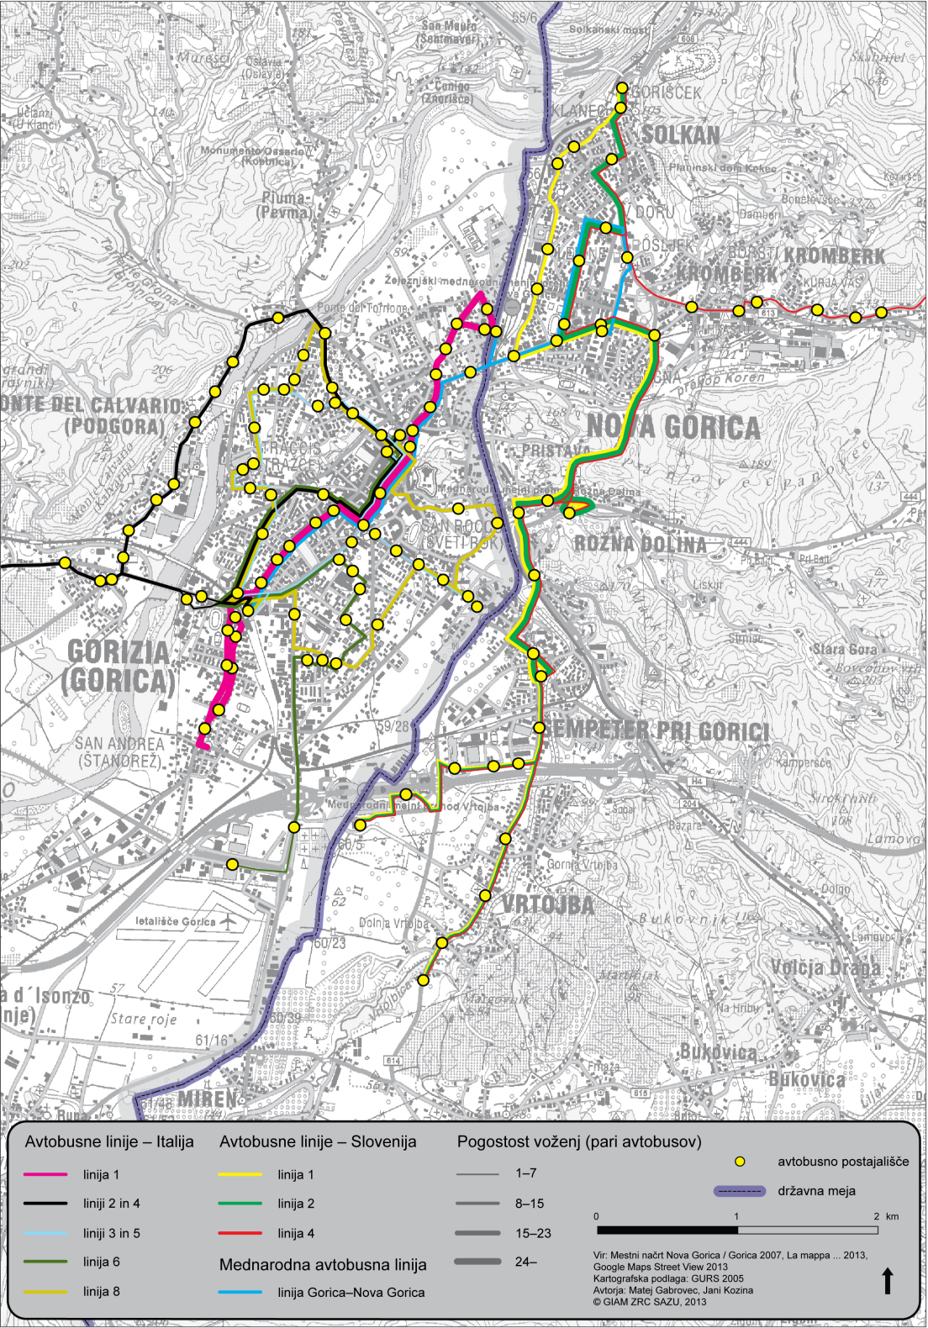
Analiza omrežja

Slide 8
Pravni okvir 1
Mednarodna mestna avtobusna linija je lahko ekonomsko upravičena le v primeru, da je dovoljena kabotaža
ZPCP-2: Kabotaža je vsak prevoz potnikov med posameznimi kraji v RS, ki ga opravlja tuji prevoznik oz. prevoz potnikov v drugi državi, ki ga opravlja domači prevoznik.
UREDBA (ES) št. 1073/2009 EVROPSKEGA PARLAMENTA IN SVETA z dne 21. oktobra 2009 o skupnih pravilih za dostop do mednarodnega trga avtobusnih prevozov in spremembi Uredbe (ES) št. 561/2006

Slide 9
Pravni okvir 2
Člen 15: Kabotaža je dovoljena za naslednje prevoze:
linijske prevoze, ki jih izvaja prevoznik nerezident države članice gostiteljice v okviru mednarodnih linijskih prevozov v skladu s to uredbo, razen prevoznih storitev za potrebe mestnega središča ali urbane aglomeracije ali potrebe po prevozu med središčem in okoliškimi območji

Slide 10
Pravni okvir 3
Člen 25
1.
Države članice lahko sklenejo dvostranske in večstranske sporazume o nadaljnji liberalizaciji prevozov, za katere velja ta uredba, zlasti glede sistema dovoljenj in poenostavitve ali odprave kontrolnih dokumentov, zlasti v obmejnih regijah.
2.
Države članice obvestijo Komisijo o vseh sporazumih, sklenjenih po odstavku 1.

Slide 11
1. faza – mednarodna linija
Mednarodna linija
Sprememba poteka: Qlandia (Grčna)
Ukinitev deviacije ŽP Nova Gorica (italijanski avtobus, prodaja kart!)
Celodnevni enourni interval (integracija idrijskega avtobusa)
Nedelja – svetogorski avtobus
Tarife: 1,30 oz. 2,00 (povratna)

Slide 12
1. faza: Trg Evrope/Piazza della Transalpina
Organizacija prestopne točke
Prodaja vozovnic APT Gorizia na slovenski ŽP
Kartomat na italijanskem postajališču
Usmerjevalne table

Slide 13
1. faza – Šempeter
Podaljšanje italijanske linije 3 in 5
Predprodaja kart v Šempetru

Slide 14
1. faza – Miren
Uvedba linije Miren – pokopališče Gorica – Vrtojba MMP – Šempeter – Solkan
Izboljšanje dostopnosti Mirna (pod standardom dostopnosti)

Slide 15
2. faza
Skupen razpis Gorice in Nove Gorice
Kabotaža (Uredba 1073, člen 15c in 25)
Tarifna integracija
Prehod meje pri ŽP Nova Gorica

Slide 16
Elektronske table – prikazovalniki prihodov avtobusov
Kriteriji:
Število potnikov
Število linij
Oddaljenost od začetne postaje

Slide 17
Smernice in ukrepi za spodbujanje JPP
Vpetost v celovito prometno načrtovanje
Mobilnostni načrti za podjetja
Kakovostno informacija
Vidnost in prepoznavnost JPP
Obveščanje ob selitvah
Obveščanje o dostopu z JPP na prireditve
Omejitve osebnega prometa
Predpogoj kakovosten JPP

Slide 18
Zaključni predlogi
Sodelovanje slovenskih in italijanskih pristojnih oblasti pri načrtovanju omrežja JPP in podeljevanju koncesij
Čezmejna tarifna integracija

